Slide 1









TRƯỜNG TIỂU HỌC GIANG BIÊN
L
Ớ
P
4
LỊCH SỬ

Slide 2

Ôn lại kiến thức đã học

Slide 3


RUNG CHUÔNG VÀNG

Slide 4



Câu 1: Quân Tống xâm lược nước ta lần thứ nhất
vào năm nào ?
Năm 938
A
A
A
Hết giờ
1
4
0
5
2
3
B
Năm 968
b
b
Năm 981
c
Năm 981
d

Slide 5
Câu 2: Ai lãnh đạo nhân dân ta kháng chiến
chống quân Tống xâm lược lần thứ nhất?
Đinh Bộ Lĩnh
A
A
A
Hết giờ
1
4
0
5
2
3
Lê Hoàn
B
Lê Hoàn
b
b
c
Ngô Quyền
d

Slide 6
Câu 3: Kết quả của cuộc kháng chiến chống quân
Tống xâm lược lần thứ nhất là:
Quân giặc chết quá nửa
Hết giờ
A
A
A
1
4
0
5
2
3
B
Tướng giặc bị giết
b
b
c
Cuộc kháng chiến thắng lợi
d
Cả 3 ý trên
D
Cả 3 ý trên
d

Slide 7

Ý nghĩa
Nguyên nhân
CUỘC KHÁNG CHIẾN CHỐNG QUÂN TỐNG XÂM LƯỢC
LẦN THỨ 2
Kết quả
Diễn biến

Slide 8
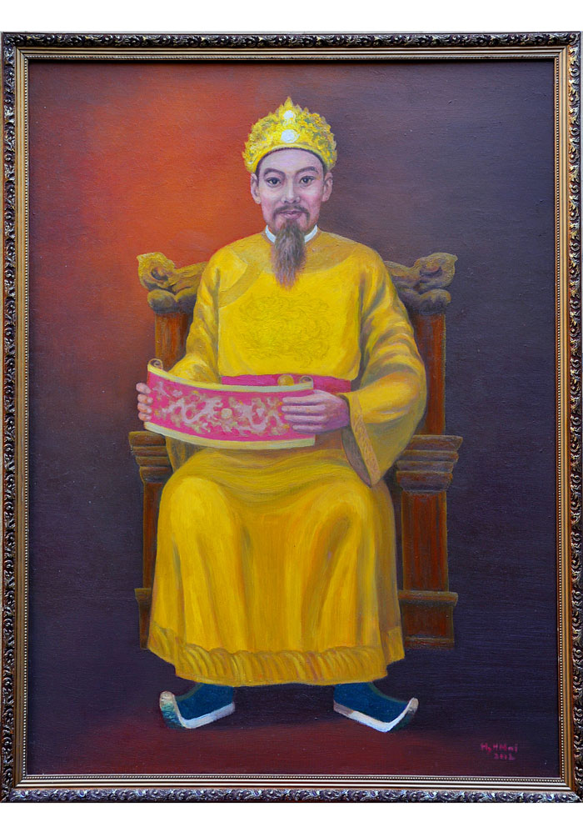
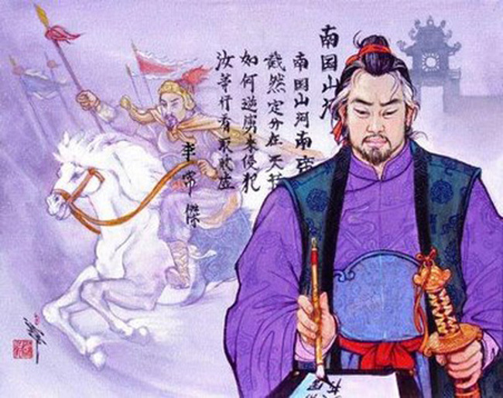
LÝ THƯỜNG KIỆT (1019 – 1105)

Slide 9

Lý Thường Kiệt có tên húy là Ngô Tuấn - sinh năm 1019 mất năm 1105. Ông là người làng An Xá, huyện Quảng Đức, nay thuộc Hà Nội. Ông làm quan cả ba đời vua Lý Thái Tông, Lý Thánh Tông, Lý Nhân Tông. Ông là người giàu mưu lược, là thiên tài quân sự và được vinh danh là vị tướng lừng danh nhất thế kỉ XI.

Slide 10
Thất bại ở trận đánh năm 981
Nguyên nhân
Giải quyết khó khăn, tạo thanh thế

Slide 11
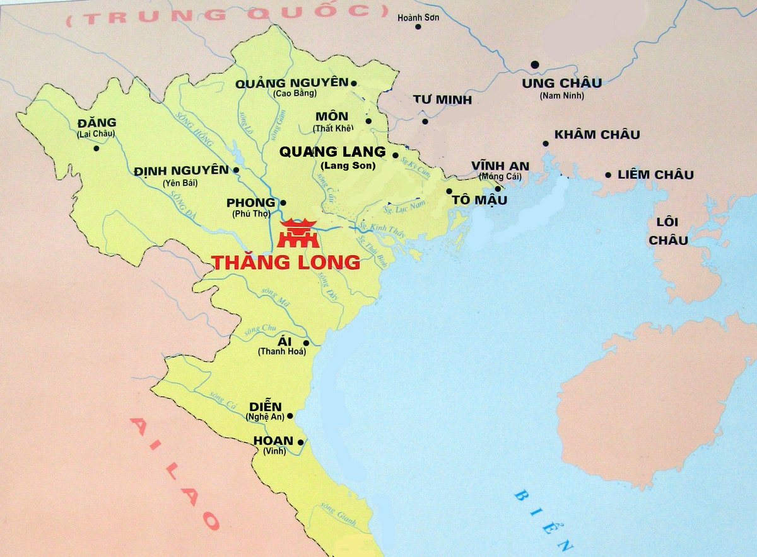

Lược đồ cuộc tấn công để tự vệ của nhà Lý
Tông Đản
10/1075

Slide 12
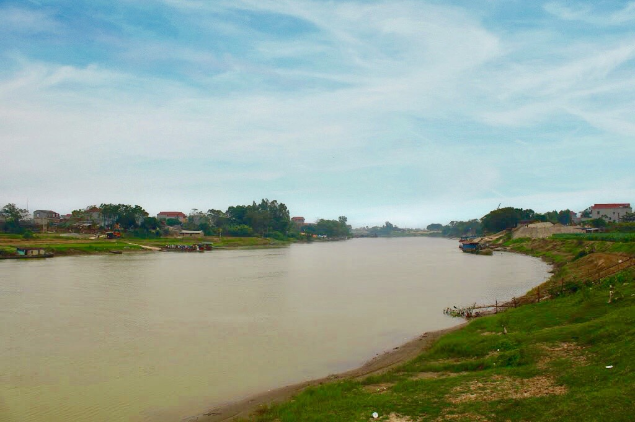

Slide 13
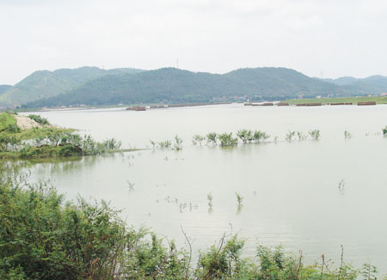
Sông Như Nguyệt (sông Cầu)

Slide 14
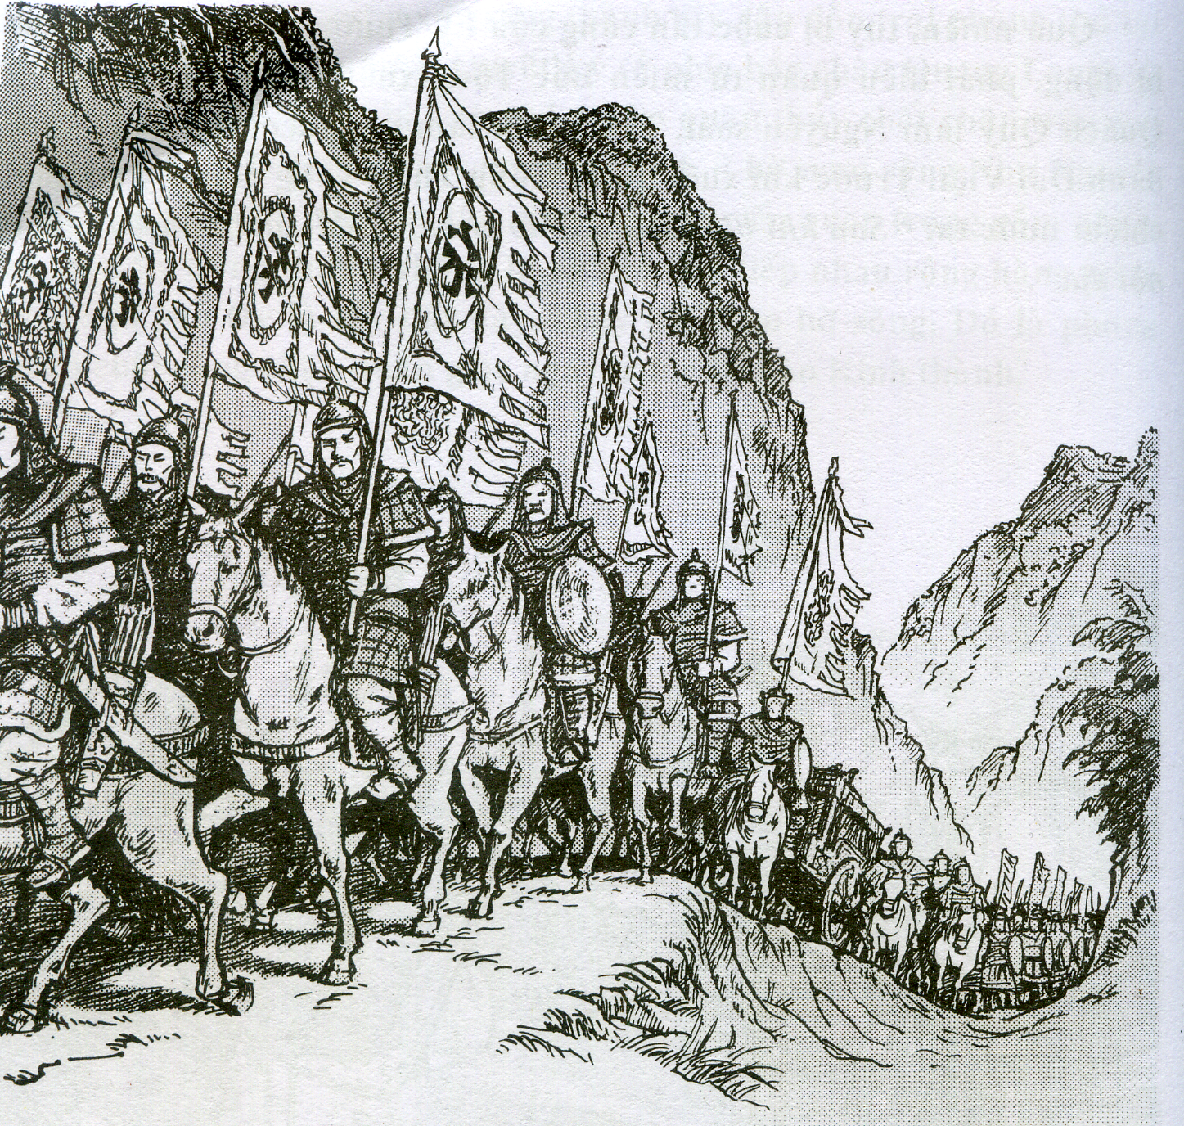

Slide 15
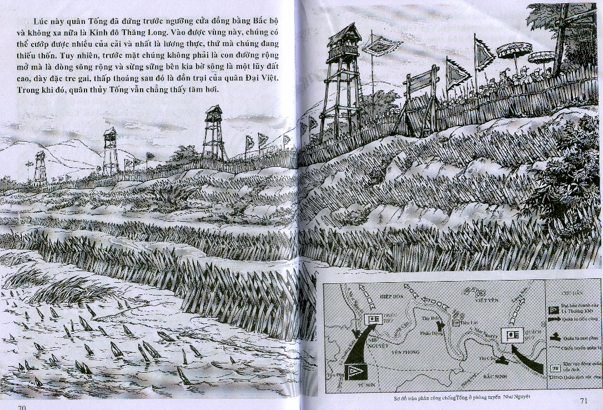
Chiến tuyến cao như thành, cọc tre,
chông tre tua tủa cắm suốt từ bãi vào
chiến lũy. Trên mặt thành có tre đóng
dày mấy tầng.
.

Slide 16
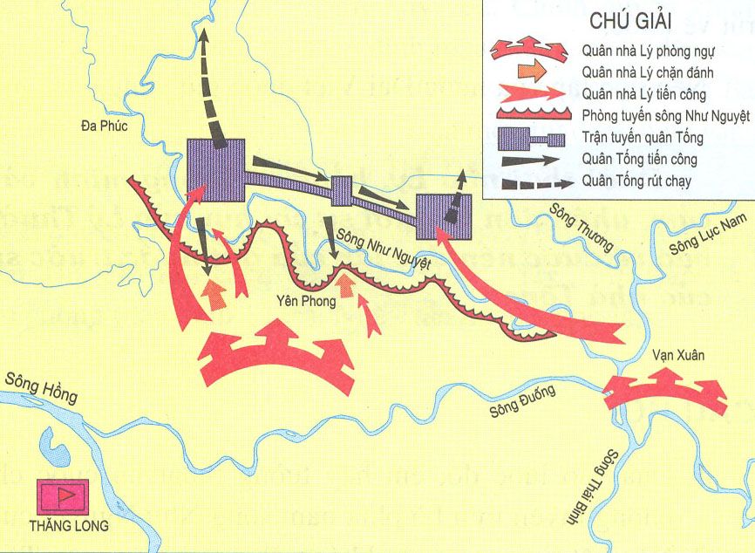
Lược đồ trận chiến tại phòng tuyến sông Như Nguyệt

Slide 17
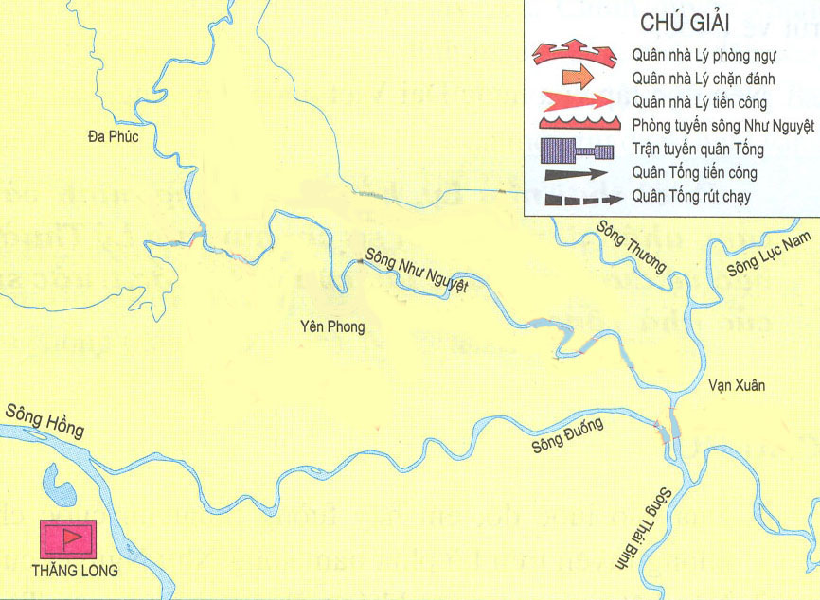
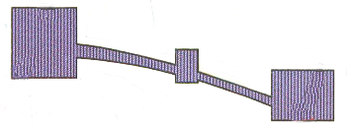
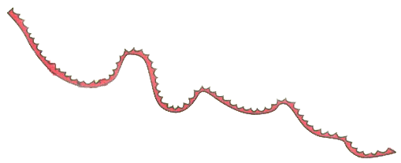

Giặc ở phía bắc
sông Như Nguyệt
Ta ở phía nam
sông Như Nguyệt
Lược đồ trận chiến tại phòng tuyến sông Như Nguyệt

Slide 18











Slide 19

Nam quốc sơn hà
Nam quốc sơn hà Nam đế cư,
Tiệt nhiên định phận tại Thiên thư
Như hà nghịch lỗ lại xâm phạm
Nhữ đẳng hành khan thủ bại hư
Dịch thơ:
Sông núi nước Nam
Sông núi nước Nam vua Nam ở,
Rành Rành định phận tại sách trời.
Cớ sao lũ giặc sang xâm phạm,
Chúng bay sẽ bị đánh tơi bời

Slide 20
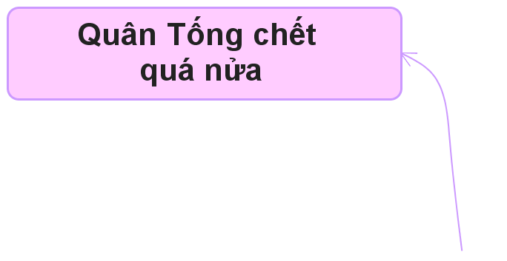
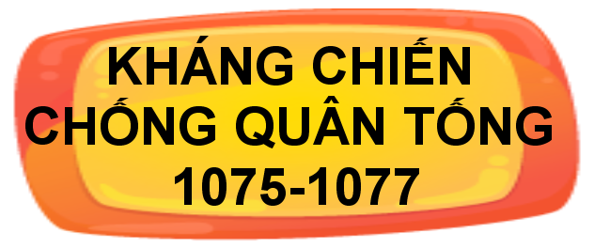

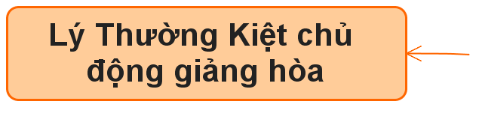
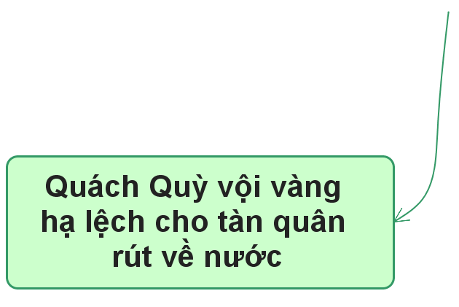

Slide 21
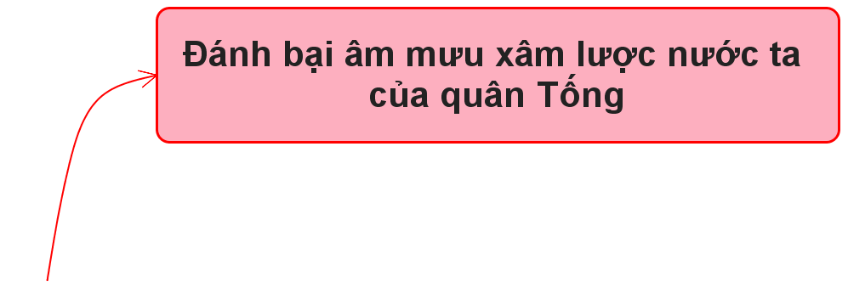
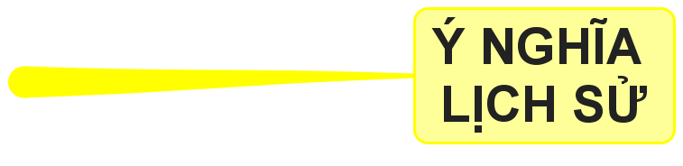
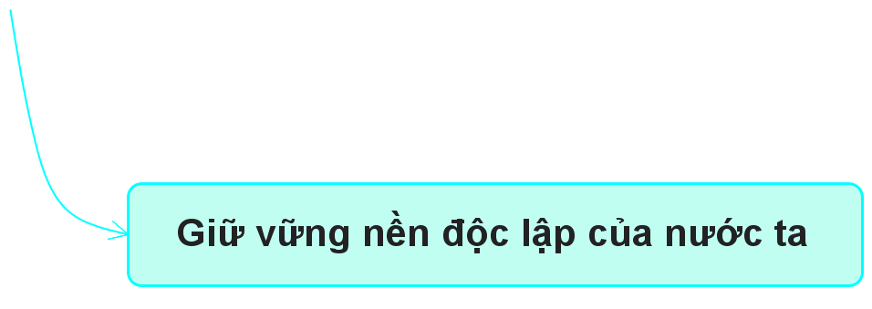

Slide 22
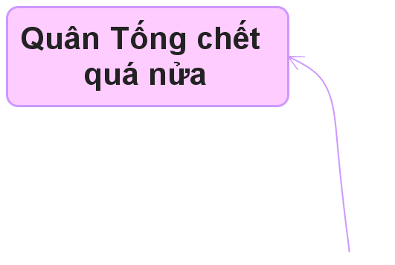
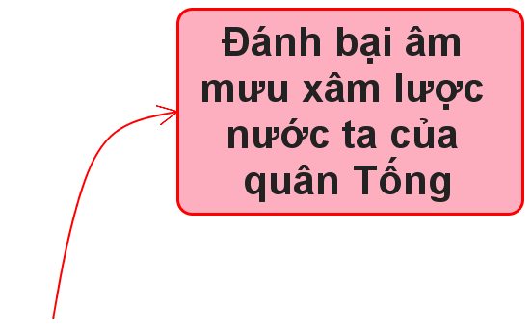
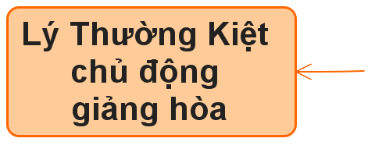
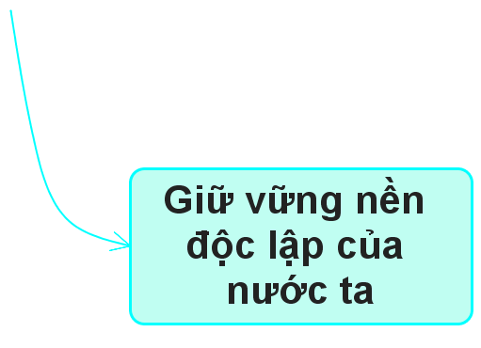
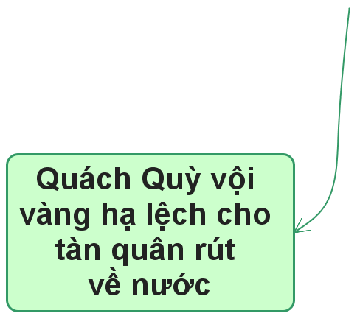

Slide 23
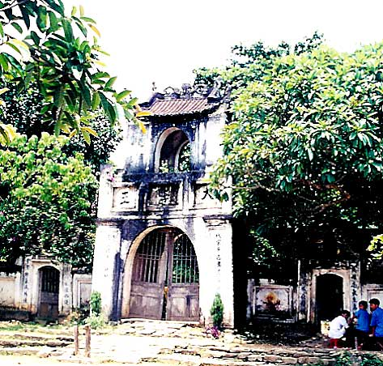
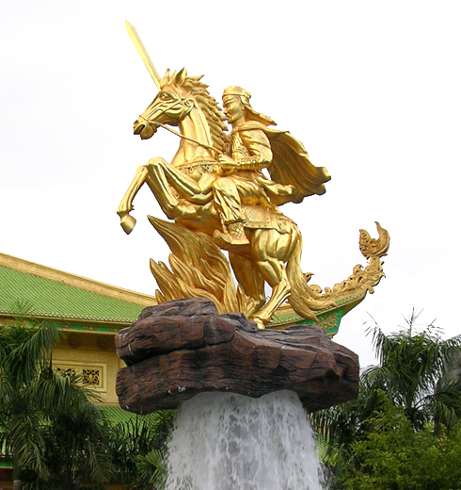
Đền thờ Lý Thường Kiệt ở Thanh Hóa
Tượng Lý Thường Kiệt

Slide 24
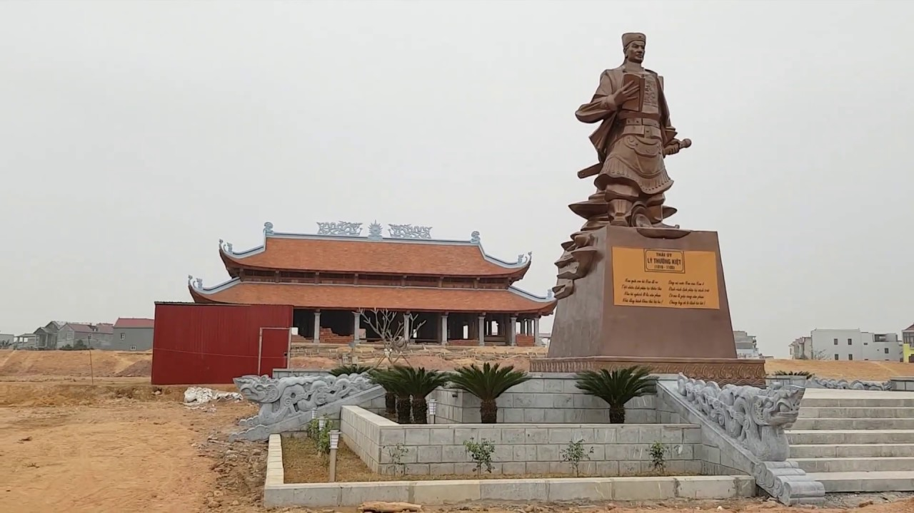
Khu di tích và đền thờ Lý Thường Kiệt (Bắc Ninh)

Slide 25

BÀI HỌC
Dưới thời nhà Lý, bằng trí thông minh và lòng dũng cảm, nhân dân ta dưới sự chỉ huy của Lý Thường Kiệt, đã bảo vệ được nền độc lập của đất nước trước sự xâm lược của nhà Tống.

Slide 26
1
Đ | Ó | N | G | B | È
N
H
Ư
N
G
U
Y
Ệ
T
2
H | A | I
3
Q | U | Â | N | L | Ư | Ơ | N | G
4
S | Ô | N | G | C | Ầ | U
5
G | I | Ả | N | G | H | Ò | A
Q | U | Á | C | H | Q | U | Ỳ
6
T | H | Á | O | C | H | Ạ | Y
7
L | Ý | T | H | Ư | Ờ | N | G | K | I | Ệ | T
8
T | Ố | N | G
9
7/Khiếp đảm trước sự tấn công của quân ta, giặc đã làm gì ?
9/ Tên của quân xâm lược phương Bắc tiến đánh nước ta lần thứ hai ?
1/Quách Quỳ cho quân làm gì để vượt sông ?
3. Cuối năm 1075, Lý Thường Kiệt chia quân bất ngờ đánh vào nơi tập trung nào của nhà Tống?
8/Vị tướng tài giỏi của nước ta chỉ huy trận chiến phòng tuyến sông Như Nguyệt là ai?
6/Ai chỉ huy quân Tống?
4. Tên con sông hiện nay, diễn ra trận tuyến phòng chống quân xâm lược Tống lần hai ?
2/ Đây là cuộc kháng chiến chống quân xâm lược nhà Tống lần thứ mấy ?
5/ Để mở lối thoát cho giặc, Lý Thường Kiệt đã chủ động làm gì?

Slide 27
